Slide 1
স্বাগতম

Slide 2
পরিচিতি
শিক্ষক পরিচিতি
আব্দুস সালাম হাওলাদার।
সহকারী শিক্ষক ।
বাঐডাঙ্গা বি এল মাধ্যমিক বিদ্যালয়
উপজেলাঃ ফকিরহাট।
জেলাঃ বাগেরহাট।
পাঠ পরিচিতি
শ্রেণি: ৬ষ্ঠ
বিষয়: বাংলাদেশ ও বিশ্ব পরিচয়।
সময়: ৪৫ মিনিট
অধ্যায়: ১ম
পাঠ: ৪,৫

Slide 3
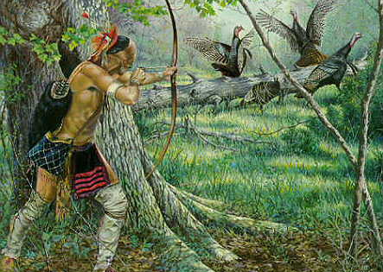
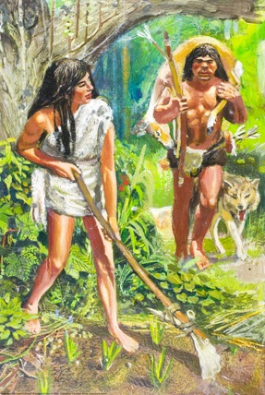

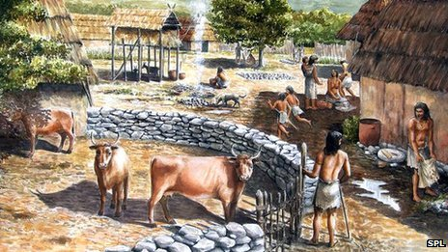
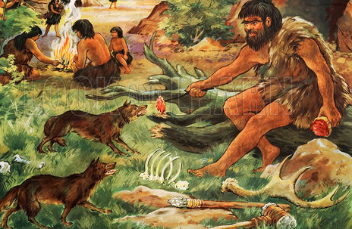

Slide 4
কৃষি, শিল্প ও শিল্পবিপ্লব পরবর্তী সমাজ

Slide 5
শিখনফল
১। কৃষিভিত্তিক সমাজের বৈশিষ্ট্য বর্ণনা করতে পারবে;
২। কৃষিকে সভ্যতার সোপান বলার কারণ ব্যাখ্যা করতে পারবে।

Slide 6
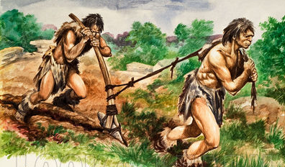
লাঙলের উদ্ভাবন হয়

Slide 7
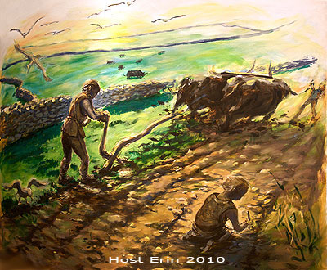
লাঙলে কাঠের ফলার পরে পাথরের ফলা

Slide 8
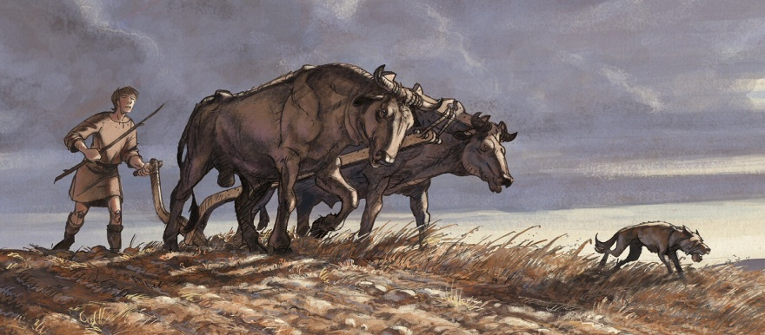
কৃষিতে হালের বলদ ব্যবহার শুরু হয়

Slide 9
স্থায়ীভাবে বসবাস শুরু হয়

Slide 10
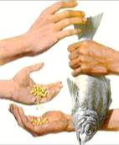
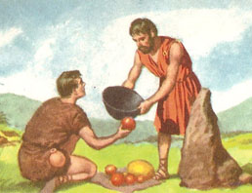
পণ্য বিনিময়

Slide 11
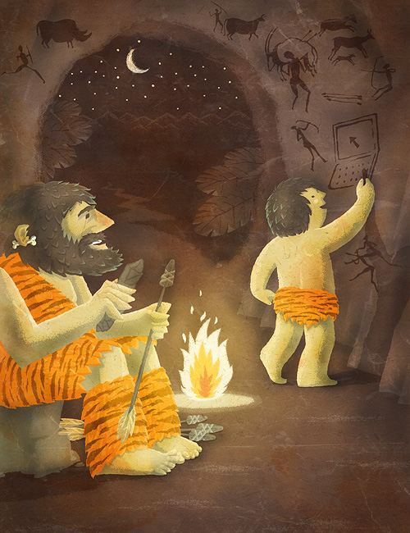
লিখিত ভাষার ব্যবহার শুরু হয়

Slide 12
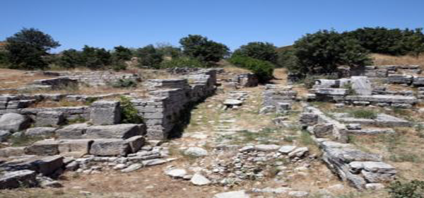
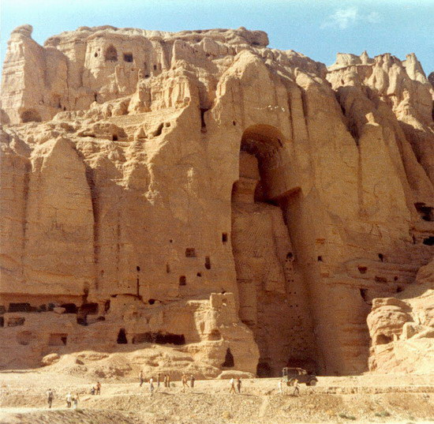
নগর গড়ে ওঠে

Slide 13
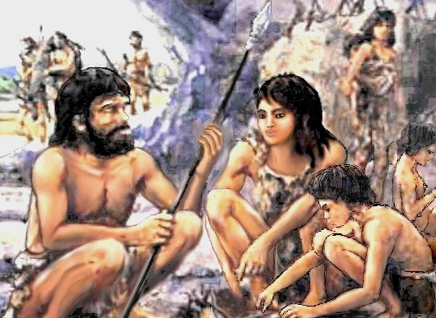
পরিবার গড়ে ওঠে

Slide 14
জোড়ায় কাজ
‘কৃষিকে সভ্যতার সোপান’ বলা হয় কেন?
ব্যাখ্যা করো।

Slide 15
মূল্যায়ন
১। কারা কীভাবে কৃষি কাজের সূচনা করে?
৪। লিখিত ভাষার ব্যবহার শুরু হয় কখন?
৩। পরিবার গড়ে ওঠে কখন?

Slide 16
বাড়ির কাজ
‘কৃষিকাজ সমাজ ও সভ্যতার বিকাশকে গতিশীল করেছে’ – বক্তব্যটি বিশ্লেষণ করো।

Slide 17
ধন্যবাদ

